Slide 1
ПРЕЗЕНТАЦИЯ НА ТЕМУ «ИНДУЛЬГЕНЦИЯ»

Slide 2
ИНДУЛЬГЕНЦИЯ
Индульгенция (по-латыни милость) — в католической церкви полное или частичное прощение грехов, которое давала церковь верующему, а также свидетельство, выдаваемое церковью по случаю отпущения грехов.
Так в 151-4г. и 151-6г. папа Лев X под предлогом ведения войны с турками передал на откуп индульгенцию и наложил контрибуцию почти на всю Европу.

Slide 3
Известную деформацию претерпело на протяжении средневековья и представление о том, от чего освобождают индульгенции. Еще в XI в., ввиду недостаточной теоретической разработанности вопроса об отпущении грехов, происходит смешение понятий избавления от наказания (poena) и от самой вины (culpa), т. е. от греха.

Slide 4
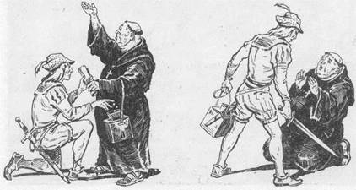
Встретив монаха, разбойник покупает у него индульгенцию, чтобы обеспечить прощение будущего греха. Получив ин­дульгенцию, разбойник тут же грабит монаха. Таков один из родившихся в народной среде сатирических рассказов, едко высмеивавших католическую церковь.

Slide 5
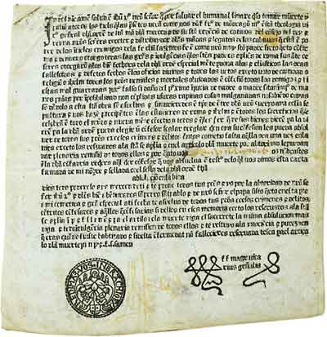
Индульгенция Родриго де Борджиа. Испания.

Slide 6
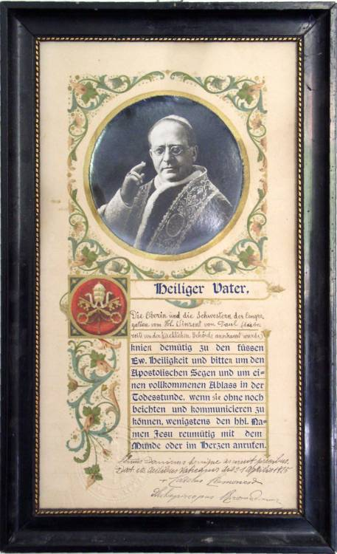
Индульгенция папы римского

Slide 7
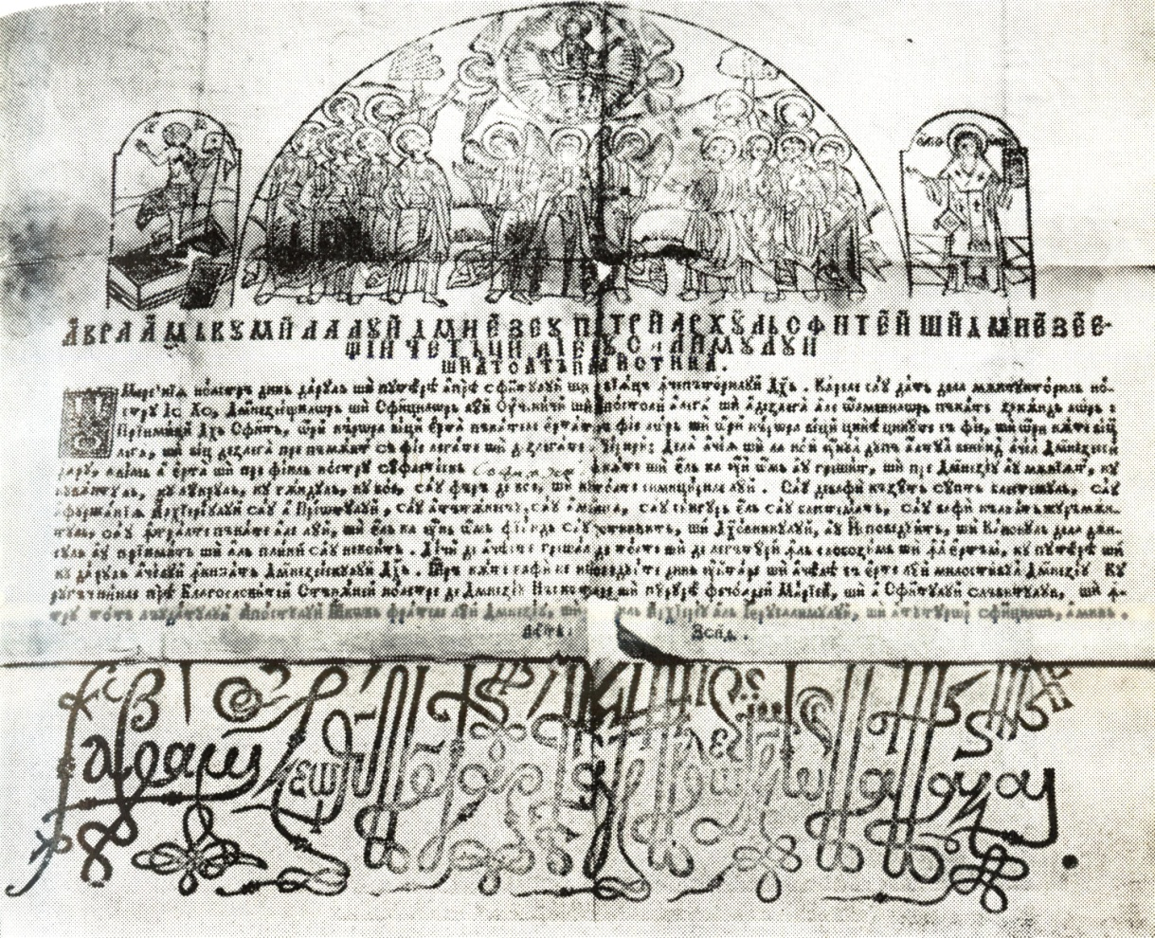
Индульгенция XVIII века, которую Иерусалимский патриарх Авраамий послал греческим монахам в Валахии. Оригинал находится в Историческом музее Бухареста.

Slide 8
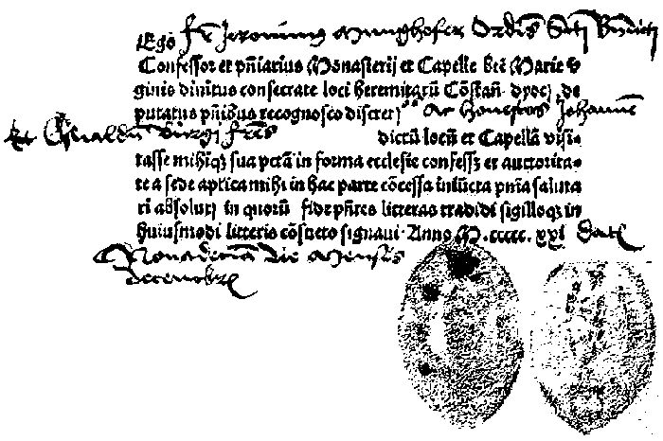
Свидетельство о получении индульгенции, датированное 19 декабря 1521.

Slide 9
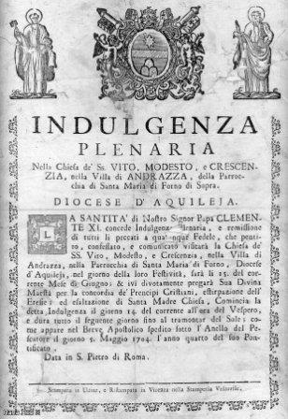

Slide 10
В своих знаменитых тезисах М. Лютер утверждал, что папские индульгенции не могут простить греха или избавить от Божьей кары.

Slide 11
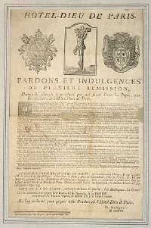
Историческим поворотным пунктом в развитии практики индульгенций было начало крестовых походов, всем участникам которых даровалось полное отпущение грехов

Slide 12
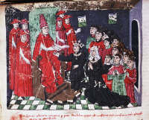
Основанием для индульгенции в средние века были совершение верующим какого-либо деяния (например, паломничества к святым местам) или приравненная к нему уплата определенной денежной суммы в пользу церкви.

Slide 13
В дальнейшем роль индульгенций в католической церковной практике снижается. В римско-католической церкви практика индульгенций существует и поныне, однако в исправленном и очищенном от известных меркантилистских соображений виде и без придания им того исключительно важного значения, которое было характерно для высокого и позднего средневековья.

